Slide 1
BACCALAUREAT PROFESSIONNEL 2015
- Commission Académique d’Harmonisation des notes EPS -
Académie d’Orléans-Tours

Slide 2
BACCALAUREAT PROFESSIONNEL 2015
- Données Générales -
 | Effectifs | Moyennes | Ecart-Type
TOTAL | 5984 | 12,89 | 3,53
Filles | 2639 | 12,52 | 3,36
Garçons | 3345 | 13,16 | 3,63
Différenciel F / G | -0,64

Slide 3
BACCALAUREAT PROFESSIONNEL 2015
- Evolution des Moyennes et Effectifs -

Slide 4
BACCALAUREAT PROFESSIONNEL 2015
- Moyennes par Examen -
Examens | Moyennes | Filles | Garçons
Baccalauréat Général | 12189 14,03 (3,29) | 9230 13,43 (3,28) | 7694 14,04 (3,39)
Baccalauréat Technologique | 4735 12,9 (3,36)
Baccalauréat Professionnel | 5984 12,89 (3,54) | 2639 12,52 (3,37) | 3345 13,17 (3,63)
CAP-BEP | 7791 12,87 (3,77) | 3111 12,51 (3,61) | 4680 13,09 (3,85)

Slide 5
BACCALAUREAT PROFESSIONNEL 2015
- Différentiel Filles / Garçons par Examen -
Bac GT | Bac Pro | CAP BEP
-0,60 | -0,64 | -0,58

Slide 6
BACCALAUREAT PROFESSIONNEL 2015
- Répartition des candidats -
(année précédente entre parenthèses)
Type de candidat | Sexe | Effectif | Pourcentage
Contrôle adapté | M | 1 (3) | 0,03 (0,09)
Contrôle adapté | F | 0 (5) | 0 (0,18)
Inaptes totaux | M | 97 (89) | 2,9 (2,8)
Inaptes partiels | M | 93 (106) | 2,78 (3,34)
Inaptes partiels | F | 116 (166) | 4,4 (6,08)
Inaptes totaux | F | 193 (215) | 7,31 (7,87)
Protocole standard | F | 2330 (2345) | 88,29 (85,87)
Protocole standard | M | 3154 (2979) | 94,29 (93,77)

Slide 7
BACCALAUREAT PROFESSIONNEL 2015
- Evolution des Inaptes Totaux -

Slide 8
BACCALAUREAT PROFESSIONNEL 2015
- Evolution des Inaptes Partiels -

Slide 9
BACCALAUREAT PROFESSIONNEL 2015
- Evolution des Epreuves Adaptées -

Slide 10
BACCALAUREAT PROFESSIONNEL 2015
- Effectifs par APSA -

Slide 11
BACCALAUREAT PROFESSIONNEL 2015
- Effectifs par APSA les plus représentées -

Slide 12
BACCALAUREAT PROFESSIONNEL 2015
- Répartition des choix d’APSA par CP -
CP1 | Effectif F | Effectif G | TOTAL
 | 18,2% | 26,1% | 22,66%
année précédente | 18,0% | 24,1% | 21,39%
CP2 | Effectif F | Effectif G | TOTAL
 | 11,2% | 12,5% | 12,0%
année précédente | 9,3% | 10,9% | 10,2%
CP3 | Effectif F | Effectif G | TOTAL
 | 15,4% | 5,3% | 9,7%
année précédente | 15,9% | 5,4% | 10,1%
CP4 | Effectif F | Effectif G | TOTAL
 | 29,5% | 29,9% | 29,7%
année précédente | 30,9% | 32,2% | 31,6%
CP5 | Effectif F | Effectif G | TOTAL
 | 25,7% | 26,2% | 26,0%
année précédente | 25,9% | 27,3% | 26,7%

Slide 13
BACCALAUREAT PROFESSIONNEL 2015
- Evolution des Effectifs par CP -

Slide 14
BACCALAUREAT PROFESSIONNEL 2015
- Evolution des Moyennes par CP -

Slide 15
BACCALAUREAT PROFESSIONNEL 2015
- Evolution des Effectifs FILLES par CP -

Slide 16
BACCALAUREAT PROFESSIONNEL 2015
- Evolution des Moyennes FILLES par CP -

Slide 17
BACCALAUREAT PROFESSIONNEL 2015
- Evolution des Effectifs GARCONS par CP -

Slide 18
BACCALAUREAT PROFESSIONNEL 2015
- Evolution des Moyennes GARCONS par CP -

Slide 19
CP1

Slide 20
BACCALAUREAT PROFESSIONNEL 2015
- Synthèse des Moyennes et Effectifs pour la CP1 -

Slide 21
BACCALAUREAT PROFESSIONNEL 2015
- Ecarts Fille/Garçon pour la CP1 -

Slide 22
BACCALAUREAT PROFESSIONNEL 2015
- CP1 COURSES : Evolution des Effectifs et Moyennes FILLES -
EFFECTIFS

Slide 23
BACCALAUREAT PROFESSIONNEL 2015
- CP1 COURSES : Evolution des Effectifs et Moyennes GARCONS -

Slide 24
BACCALAUREAT PROFESSIONNEL 2015
- CP1 LANCERS : Evolution des Effectifs et Moyennes FILLES -

Slide 25
BACCALAUREAT PROFESSIONNEL 2015
- CP1 LANCERS : Evolution des Effectifs et Moyennes GARCONS -

Slide 26
BACCALAUREAT PROFESSIONNEL 2015
- CP1 SAUTS : Evolution des Effectifs et Moyennes FILLES -

Slide 27
BACCALAUREAT PROFESSIONNEL 2015
- CP1 SAUTS: Evolution des Effectifs et Moyennes GARCONS -

Slide 28
BACCALAUREAT PROFESSIONNEL 2015
- CP1 NATATION : Evolution des Effectifs et Moyennes FILLES -

Slide 29
BACCALAUREAT PROFESSIONNEL 2015
- CP1 NATATION : Evolution des Effectifs et Moyennes GARCONS -

Slide 30
CP2

Slide 31
BACCALAUREAT PROFESSIONNEL 2015
- Synthèse des Moyennes et Effectifs pour la CP2 -

Slide 32
BACCALAUREAT PROFESSIONNEL 2015
- Ecarts Fille/Garçon pour la CP2 -

Slide 33
BACCALAUREAT PROFESSIONNEL 2015
- CP2: Evolution des Effectifs et Moyennes FILLES -

Slide 34
BACCALAUREAT PROFESSIONNEL 2015
- CP2 : Evolution des Effectifs et Moyennes GARCONS -

Slide 35
CP3

Slide 36
BACCALAUREAT PROFESSIONNEL 2015
- Synthèse des Moyennes et Effectifs pour la CP3 -

Slide 37
BACCALAUREAT PROFESSIONNEL 2015
- Ecarts Fille/Garçon pour la CP3 -

Slide 38
BACCALAUREAT PROFESSIONNEL 2015
- CP3: Evolution des Effectifs et Moyennes FILLES -

Slide 39
BACCALAUREAT PROFESSIONNEL 2015
- CP3 : Evolution des Effectifs et Moyennes GARCONS -

Slide 40
CP4

Slide 41
BACCALAUREAT PROFESSIONNEL 2015
- Synthèse des Moyennes et Effectifs pour la CP4 -

Slide 42
BACCALAUREAT PROFESSIONNEL 2015
- Ecarts Fille/Garçon pour la CP4 -

Slide 43
BACCALAUREAT PROFESSIONNEL 2015
- Sports CO petit terrain : Evolution des effectifs et moyennes FILLES -

Slide 44
BACCALAUREAT PROFESSIONNEL 2015
- Sports CO petit terrain : Evolution des effectifs et moyennes GARCONS -

Slide 45
BACCALAUREAT PROFESSIONNEL 2015
- Sports CO grand terrain : Evolution des effectifs et moyennes FILLES -

Slide 46
BACCALAUREAT PROFESSIONNEL 2015
- Sports de Raquettes : Evolution des effectifs et moyennes GARCONS -

Slide 47
BACCALAUREAT PROFESSIONNEL 2015
- Sports de Raquettes : Evolution des effectifs et moyennes FILLES -

Slide 48
BACCALAUREAT PROFESSIONNEL 2015
- Sports de Raquettes : Evolution des effectifs et moyennes GARCONS -

Slide 49
BACCALAUREAT PROFESSIONNEL 2015
- Sports de combat : Evolution des effectifs et moyennes FILLES -

Slide 50
BACCALAUREAT PROFESSIONNEL 2015
- Sports de combat : Evolution des effectifs et moyennes GARCONS -

Slide 51
CP5

Slide 52
BACCALAUREAT PROFESSIONNEL 2015
- CP5 : Synthèse des moyennes et effectifs -

Slide 53
BACCALAUREAT PROFESSIONNEL 2015
- CP5 : Evolution des écarts F/G -

Slide 54
BACCALAUREAT PROFESSIONNEL 2015
- CP5 : Evolution des effectifs et moyennes GARCONS -

Slide 55
BACCALAUREAT PROFESSIONNEL 2015
- CP5 : Evolution des effectifs et moyennes FILLES -

Slide 56
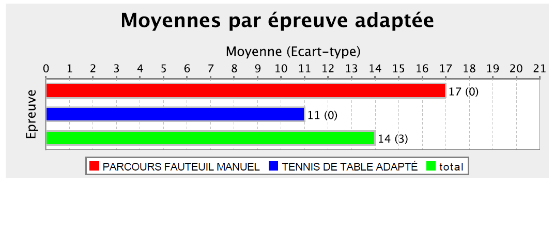
BACCALAUREAT PROFESSIONNEL 2015
- Epreuves Adaptées -

Slide 57
BACCALAUREAT PROFESSIONNEL 2015
BACCALAUREAT PROFESSIONNEL 2015
- Epreuves Adaptées -
EPREUVES | EFFECTIFS | POURCENTAGES
PARCOURS FAUTEUIL MANUEL | 1 | 50%
TENNIS DE TABLE ADAPTE | 1 | 50%

Slide 58
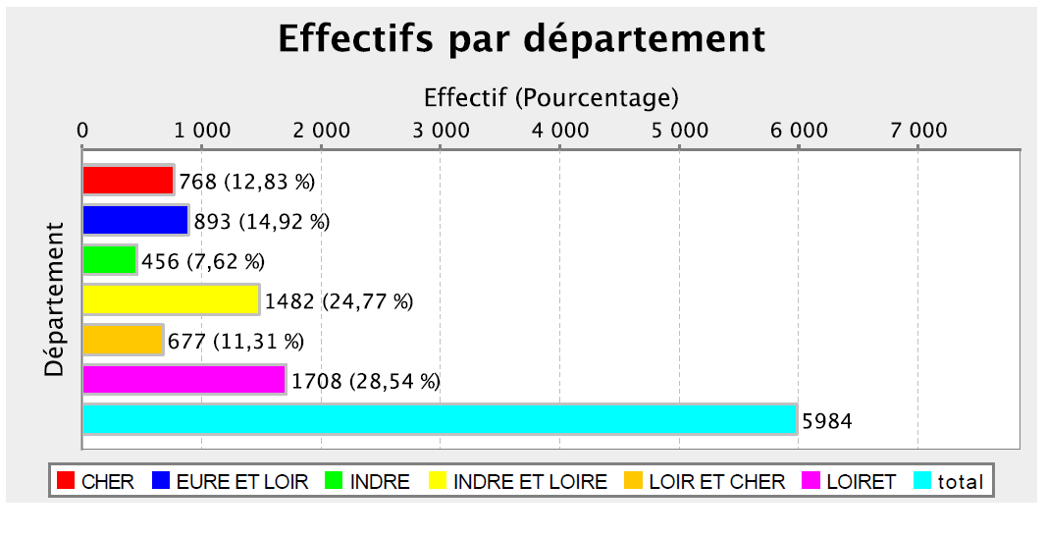
BACCALAUREAT PROFESSIONNEL 2015

Slide 59
ETABLISSEMENTS

Slide 60
BACCALAUREAT PROFESSIONNEL 2015

Slide 61
BACCALAUREAT PROFESSIONNEL 2015

Slide 62
BACCALAUREAT PROFESSIONNEL 2015

Slide 63
BACCALAUREAT PROFESSIONNEL 2015

Slide 64
BACCALAUREAT PROFESSIONNEL 2015

Slide 65
BACCALAUREAT PROFESSIONNEL 2015

Slide 66
BACCALAUREAT PROFESSIONNEL 2015

Slide 67
BACCALAUREAT PROFESSIONNEL 2015

Slide 68
BACCALAUREAT PROFESSIONNEL 2015

Slide 69
BACCALAUREAT PROFESSIONNEL 2015

Slide 70
BACCALAUREAT PROFESSIONNEL 2015

Slide 71
BACCALAUREAT PROFESSIONNEL 2015

Slide 72
BACCALAUREAT PROFESSIONNEL 2015

Slide 73
BACCALAUREAT PROFESSIONNEL 2015

Slide 74
BACCALAUREAT PROFESSIONNEL 2015

